Slide 1

2021 YILI
YÖNETİMİN GÖZDEN GEÇİRME TOPLANTISI
(YGG)
DİŞ HEKİMLİĞİ FAKÜLTESİ

Slide 2

MİSYON-VİZYON-POLİTİKA
MİSYON
ABU Diş Hekimliği Fakültesi’nin misyonu, kanıta dayalı bilginin ışığında ulusal ve uluslararası standartlara uygun eğitim modeli ile diş hekimi mesleğinin gereklerini yerine getiren, sorumluluk sahibi ve etik değerlere saygılı diş hekimleri yetiştirmektir.
VİZYON
Yenilikçi ve uygulama odaklı bilimsel araştırmaları ve eğitimi sayesinde girişimcilikte öncü, uluslararası platformda rekabet edebilen, etik değerler çerçevesinde, hasta ve hekim haklarına duyarlı, tüm çalışanlarına sürekli gelişim fırsatları sunarak yetkin diş hekimleri yetiştiren, ulusal ve uluslararası düzeyde örnek alınan bir fakülte olmaktır.

Slide 3

SWOT (GZFT) ANALİZİ
GÜÇLÜ YÖNLER | ZAYIF YÖNLER | FIRSATLAR | TEHDİTLER
G1-Antalya il merkezinde tek Vakıf Üniversitesi Diş Hekimliği Fakültesi lisans programı olması | Z1-Yeterli sayıda akademik kadronun oluşturulamaması | F1-Sağlık Turizmi nedeniyle seçmeli dil öğrenme motivasyonu | T1-Ekonomik sıkıntılar
G2-Akademisyen kadrosunun deneyimli, dinamik, özverili ve çalışma istekli olması | Z2- Yeni kurulmuş bir fakülte olduğu için alt yapı eksiklikleri | F2-Tarihi ve turistik bir çevrede kültürel etkinliklerin zenginliğinin bölümün seçilmesinde öğrenci bakış açısına katkısı | T2- Uzaktan eğitimin interaktif eğitim modeline imkan sağlayamaması
G3-Maddi gücü yüksek vakıf tarafından desteklenmesi | Z3- Klinik ile uzak olması | F3-Pandemi nedeniyle farklı eğitim modelleri ve materyallerinin, farklı karar alma mekanizmalarının oluşturulması
G4-Farklı ülke ve kültürlerden gelen öğrencilerin bulunması ve bu durumun oluşturduğu sosyal etkileşimler | Z4-Araştırma laboratuvarlarının ve BAP kaynağının olmaması | F4-Antalya ve çevresinde Diş hekimliği Fakültesi olan ilk ve tek Vakıf Üniversitesi olmak

Slide 4
SWOT (GZFT) ANALİZİ
GÜÇLÜ YÖNLER | ZAYIF YÖNLER | FIRSATLAR | TEHDİTLER
G5- Fakültenin kampüs içerisinde olması ve Üniversitenin konumu ve bölge olarak seçilebilme özelliğinin yüksek olması | Z5- Öğrencilerin ulaşım ve barınma sorunları
G6- Öğrencilerin ders hocalarına veya akademik çalışanlara kolaylıkla ulaşabilmeleri ve öğretim üyesi- öğrenci ilişkisinin rahat olması | Z6-Tıp Fakültesinin olmaması
G7.DUÇEP/DEPAD/ yeni eğitim modeline kolay adapte olan ekibin varlığı | Z7- Yabancı öğrencilerin fen bilimler alanında alt yapı eksikliği
G8- Fakültenin kuruluş aşamasında olması | Z8-Klinik öncesi laboratuvarlarının artan öğrenci kontenjanına yetmemesi
G9- Temel Bilimlerin akademik kadroda olması

Slide 5
SWOT (GZFT) ANALİZİ
GÜÇLÜ YÖNLER | ZAYIF YÖNLER | FIRSATLAR | TEHDİTLER
G10- Eğitim materyallerine ulaşımın kolay olması
G11-Pandemi koşullarında hızlı karar alma ve eğitimde aksama olmaması
G12- Entegre sistemin oluşturulması
G13- LMS, M. Teams gibi eğitim ortamlarının varlığı
G14- Kampüs güvenliğinin üst seviyede olması
G15- Öğretim üyesi başına düşen öğrenci sayısının uluslararası kriterlere uygun olması

Slide 6

PAYDAŞ BEKLENTİLERİ
PAYDAŞ ADI | PAYDAŞ OLMA NEDENİ | PAYDAŞ BEKLENTİSİ
Üst yönetim | Sorumlu yönetici | İdari ve eğitim süreçlerini doğru yönetmek
Mütevelli Heyeti | Karar alıcı | İdari ve eğitim süreçlerinde bütçenin etkin ve doğru yürütülmesi
Dekanlık | Yönetici | Fakültenin idari ve eğitim süreçlerini yönetmesi
Diş Hekimliği akademik kadro | Bölümün eğitimini vermek | Eğitim programının oluşturulması eğitimin standartlara uygun hazırlanması
Öğrenci | Eğitim hizmeti alır | Uluslararası standartlara uygun eğitim
Diğer fakülte ve bölümler | İş birliği | Eğitim ve araştırmada paylaşım ve ortaklık
Kamu kuruluşları | Politika yapıcı ve yasa uygulayıcı | yasalara uygun yönetim
Dernekler, Sivil Toplum Kuruluşları | Meslek örgütü | Eğitim programlarına görüş bildirme ve öğrenci temsilcisi seçimi organizasyonu
Uluslararası Öğrenci Ofisi | Uluslararası öğrencilerin tüm prosedürlerini yürüten idari birim olması sebebiyle | Diş Hekimliği eğitiminin farklılıklarını belirleyip ofisi bilgilendirme
Diğer üniversiteler | Bilgi paylaşımı ve ortak çalışmalar | İş birliği
YÖK | Yönetici Yönlendirici | ilgili yasa ve mevzuatları uygulama
Hastalar | Eğitimin gerekliliği ve toplum hizmeti | Kaliteli sağlık hizmeti
Üniversite idari birimler | Eğitimin ve idari işlerin yürütülmesine destek | Uyumlu çalışma
Antalya Bilim Üniversitesi BilimDent Ağız ve Diş Sağlığı Uygulama ve Araştırma Merkezi | Klinik hizmetler ve araştırma | Klinik çalışmaların planlanması ve klinik hizmetlerin standartlara uygun verilmesi

Slide 7
PAYDAŞ BEKLENTİLERİ
PAYDAŞ ADI | PAYDAŞ OLMA NEDENİ | PAYDAŞ BEKLENTİSİ
Türk Diş Hekimleri Birliği | Meslek birliği | Mesleki faaliyetlerde ortak çalışma olanaklarının yaratılması, işbirliği
Antalya İl Sağlık Müdürlüğü | Yetkili birim | Standartlara uygun sağlık hizmeti verilmesi
Ulusal Uluslararası Destek Kuruluşları (TÜBİTAK vb.) | Eğitim ve maddi destek | Projeler Üretilerek Bilimin Geliştirilmesi ve Yaygınlaştırılması
Yükseköğretim Kalite Kurulu (YÖKAK) | Kalite sistemini oluşturmak | YÖKAK standartlarına uyum

Slide 8

MEVCUT KAYNAKLAR ve İHTİYAÇLAR
(FİZİKİ, MALZEME, TEÇHİZAT, EKİPMAN vb.)
KAYNAK ADI | BİRİMİ | MEVCUT | İHTİYAÇ | İHTİYAÇ NEDENİ
Fantom Lab. | Diş Hekimliği | 2 | 1 | Öğrenci sayısının artması ve çalışma alanının yetersiz kalması
Çok amaçlı laboratuvar | Diş Hekimliği | - | 1 | Histoloji- Patoloji lab NYOS ( OSCE) sınav alanı 1. Sınıf uygulama laboratuvarı

Slide 9
MEVCUT KAYNAKLAR ve İHTİYAÇLAR
(TEKNOLOJİK, YAZILIM, DONANIM vb.)
KAYNAK ADI | BİRİMİ | MEVCUT | İHTİYAÇ | İHTİYAÇ NEDENİ
Sanal gerçeklik ünitesi | Diş Hekimliği | - | 2 adet | Öğrenci eğitiminde teknolojik gelişimi takip etmek ve tercih sebebi olmak

Slide 10
MEVCUT KAYNAKLAR ve İHTİYAÇLAR
(İŞ GÜCÜ-İNSAN KAYNAĞI)
KAYNAK ADI | BİRİMİ | MEVCUT | İHTİYAÇ | İHTİYAÇ NEDENİ
Öğretim Üyesi | Diş Hekimliği Klinik Bilimler | 12 | 6 | YÖK asgari koşulları ve uygulama eğitiminin yükü

Slide 11
SKORU YÜKSEK OLAN ve AKSİYON GEREKTİREN RİSKLER
Riskin Tanımı : | Z1-Yeterli sayıda akademik kadronun oluşturulamaması
Termin Tarihi : | -
Sorumlu Birim : | Rektörlük
Önleyici Faaliyet : | Alanında uzman öğretim üyelerinin fakülte bünyesine dahil edilmesi
Riskin Tanımı : | Bilimsel araştırmaların istenilen sayıda olmaması
Termin Tarihi : | -
Sorumlu Birim : | Rektörlük
Önleyici Faaliyet : | Araştırma laboratuvarlarının ve BAP ın kurulması ve faaliyete geçirilmesi

Slide 12
PAYDAŞ GERİBİLDİRİMLERİ
(ANKET ANALİZLERİ)
YAPILAN ANKET | SONUÇ
DERSLERİN MEMNUNİYET SONUÇ ORTALAMALARI | 84,45
HOCALARIN MEMNUNİYET SONUÇ ORTALAMALARI | 84,62

Slide 13
PAYDAŞ GERİBİLDİRİMLERİ
(ANKET ANALİZLERİ)
1- 2021-2022 Güz Ders Memnuniyet Oranı

Slide 14
PAYDAŞ GERİBİLDİRİMLERİ
(ANKET ANALİZLERİ)
1- 2021-2022 Güz Ders Memnuniyet Oranı

Slide 15
PAYDAŞ GERİBİLDİRİMLERİ
(ANKET ANALİZLERİ)
1- 2021-2022 Güz Ders Memnuniyet Oranı

Slide 16
PAYDAŞ GERİBİLDİRİMLERİ
(ANKET ANALİZLERİ)
1- 2021-2022 Güz Ders Memnuniyet Oranı

Slide 17
PAYDAŞ GERİBİLDİRİMLERİ
(ANKET ANALİZLERİ)
2- 2021-2022 Güz Akademisyen Memnuniyet Oranı
Cem | SEZER | DIS 110 | 86.04
Cem | SEZER | DIS 291 | 86.28
Lütfiye Bikem | SÜZEN | DIS 110 | 86.04
Lütfiye Bikem | SÜZEN | DIS 291 | 86.28
Seval | TÜRK | DIS 110 | 86.04
Seval | TÜRK | DIS 291 | 86.28
Zerrin | BARUT | DIS 110 | 86.04
Zerrin | BARUT | DIS 293 | 84.32
Kerem | YILMAZ | DIS 111 | 84.60
Kerem | YILMAZ | DIS 120 | 84.18
Kerem | YILMAZ | DIS 290 | 80.04
Kerem | YILMAZ | DIS 293 | 84.32

Slide 18
PAYDAŞ GERİBİLDİRİMLERİ
(ANKET ANALİZLERİ)
2- 2021-2022 Güz Akademisyen Memnuniyet Oranı
Rukiye Gözde | KIRZIOĞLU ERCAN | DIS 111 | 84.60
Rukiye Gözde | KIRZIOĞLU ERCAN | DIS 295 | 86.07
Mehmet Fatih | ÖZMEN | DIS 111 | 84.60
Mehmet Fatih | ÖZMEN | DIS 120 | 84.18
Mehmet Fatih | ÖZMEN | DIS 290 | 80.04
Mehmet Fatih | ÖZMEN | DIS 293 | 84.32
Deniz | YANIK | DIS 293 | 84.32
Işın | ÇAYIR | DIS 293 | 84.32
Işın | ÇAYIR | DIS 295 | 86.07
Işın | ÇAYIR | DIS 297 | 86.35

Slide 19
PAYDAŞ GERİBİLDİRİMLERİ
(HAYATA GEÇİRİLEN ÖNERİLER ve AKSİYON ALINAN ŞİKAYETLER)
2-Ders Memnuniyet Anketi Aksiyon Planları
KONUSU | ÇÖZÜM | SONUÇ
Çevrimiçi derslerde işlenecek konuların slaytları/pdfleri dersin işleneceği tarihten birkaç gün önce sisteme yüklenirse dersi takip etmenin daha kolay olacağını düşünüyorum. | Öğretim üyeleri ile bahar dönemi başında toplantı planlandı | Çözümlendi
Patoloji dersinde için uzaktan eğtim zor geçti va sms duzenli olarak videolar yüklenme olmadı | Öğretim üyeleri ile bahar dönemi başında toplantı planlandı | Çözümlendi

Slide 20
PAYDAŞ GERİBİLDİRİMLERİ
(HAYATA GEÇİRİLEN ÖNERİLER ve AKSİYON ALINAN ŞİKAYETLER)
2-Ders Memnuniyet Anketi Aksiyon Planları
Birim/Bölüm/Ders Adı: DHF/ DİŞ HEKİMLİĞİ BÖLÜMÜ/ DİŞ ANATOMİSİ VE MORFOLOJİSİ
KONUSU | ÇÖZÜM | SONUÇ
Bütün online derslerimiz tek platform üzerinden olabilir. | Bu konuda bilgi teknolojileri müdürlüğü ile planlanacaktır. | Çözümlendi

Slide 21
PAYDAŞ GERİBİLDİRİMLERİ
(HAYATA GEÇİRİLEN ÖNERİLER ve AKSİYON ALINAN ŞİKAYETLER)
Birim/Bölüm/Ders Adı: DHF/ DİŞ HEKİMLİĞİ BÖLÜMÜ/ PROTETİK DİŞ TEDAVİSİ-KLİNİK ÖNCESİ
KONUSU | ÇÖZÜM | SONUÇ
Final sınavındaki değerlendirmede nelerin kıstas alındığını son teslimimizde öğrenmek yerine daha erken öğrenebilirdik en azından teslimlerimizde o noktalara daha çok dikkat ederdik. Her ödev için geçilen puanın değil tüm puanların etkisinin olacağını da 3. dişimizde öğrendik keşke en başından söylenseydi | Ölçme Değerlendirme için standartlar belirlendi. Bahar yarıyılı başlangıcında öğrencilere verilecektir. | Çözümlendi

Slide 22
DÜZELTİCİ-ÖNLEYİCİ FAALİYETLER
ISO 9001:2015 Madde No: 4.1. | İç Dış Hususlar Gözden Geçirilmeli Z5- Öğrencilerin ulaşım ve barınma sorunları sürecin zayıf yönü olmamalı

Slide 23
DÜZELTİCİ-ÖNLEYİCİ FAALİYETLER
Bulgu (DF) Tanımı : | İç Dış Hususlar Gözden Geçirilmeli
Termin Tarihi : ….
Yapılan Geçici Faaliyet :….
Yapılan Kalıcı Faaliyet :….. | Z5- Öğrencilerin ulaşım ve barınma sorunları süreci zayıf yön olmaktan çıkarıldı tehditler kısmına eklendi.

Slide 24
İÇ DENETİM SONUCUNA DAYALI ÖZ DEĞERLENDİRME ve GÖRÜŞLERİNİZ

Slide 25
FARKLI ve İYİ UYGULAMA ÖRNEKLERİ
EĞİTİM-ÖĞRETİM ALANINDA
1)Tüm teorik dersler LMS’de video formatında yüklendi
2)Uygulama derslerinin videoları öğrencilere verildi
3)Uygulama dersinin videosu ( protetik diş tedavisi) youtube’da hazırlanıp öğrenciye verildi
4) Teorik derslerin ders notları LMS’ye yüklendi
5) Uygulama derslerinde yapılan her işin standartlarını ve ölçme-değerlendirme formlarını içeren kitapçıklar hazırlandı ve öğrenciye verildi. Ölçme-değerlendirmede akran değerlendirmesi uygulaması da dahil edildi.
6) Laboratuvar kuralları listelenip öğrenciye verildi.
7) Fantomların kullanım kuralları hazırlandı ve duvarlara asıldı
8) Kesici ve delici alet yaralanması takip formu hazırlandı

Slide 26
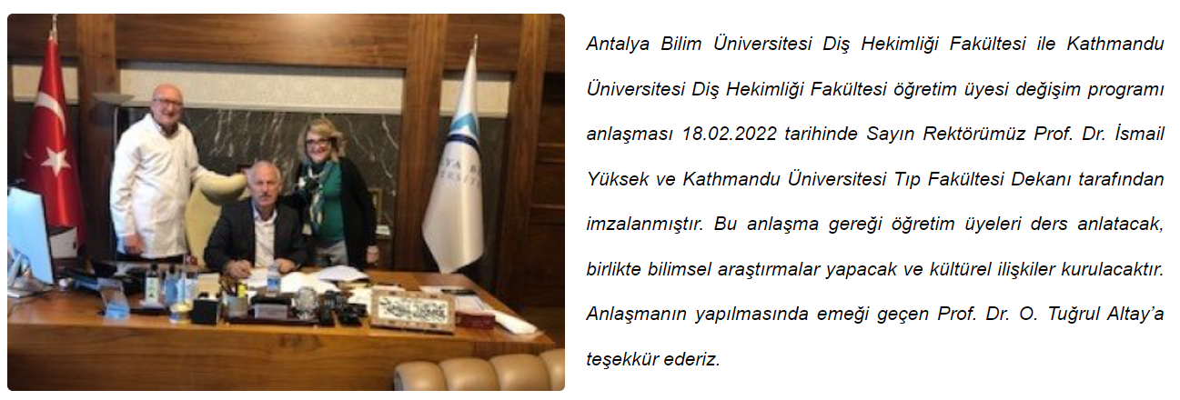
FARKLI ve İYİ UYGULAMA ÖRNEKLERİ
EĞİTİM-ÖĞRETİM ALANINDA

Slide 27
FARKLI VE İYİ UYGULAMA ÖRNEKLERİ
ARAŞTIRMA-GELİŞTİRME ALANINDA
1)Öğretim üyelerinin araştırma konusunda bilgilendirilmeleri için on-line konferans yapıldı
2) Tüm öğretim üyelerinin Üniversite SEM’den «Eğiticinin eğitimi» kursunu alması sağlandı
3) Akdeniz Üniversitesi, Süleyman Demirel Üniversiteleri ile işbirliği yapılarak araştırma projeleri hazırlandı
4) Kongre duyuruları, eğitim seminerleri öğretim üyelerine düzenli olarak bildirilerek katılımları teşvik edildi

Slide 28
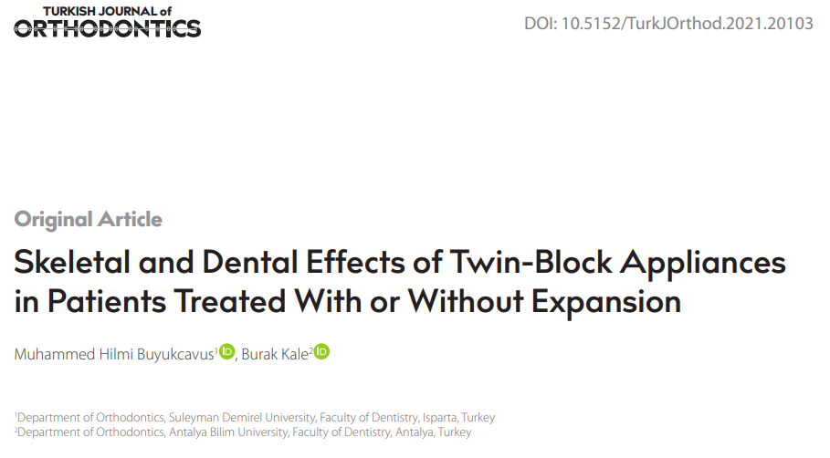

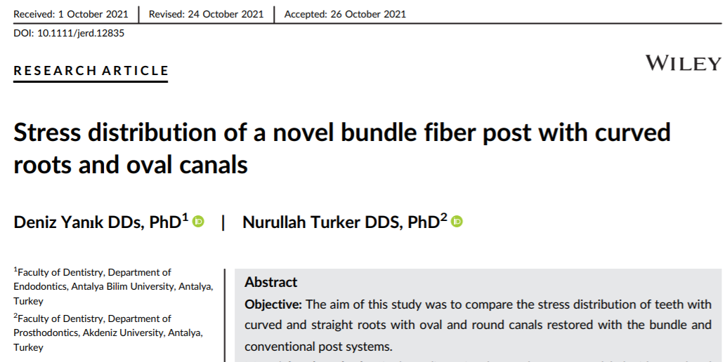
FARKLI VE İYİ UYGULAMA ÖRNEKLERİ
ARAŞTIRMA-GELİŞTİRME ALANINDA
2021-2022 eğitim öğretim döneminde 2 adet SCI, 13 adet kongre sunumları ve çok sayıda yayına hazırlanan makale ve kitap bölümleri
En yüksek % 10'luk dilimde atıf alan yayın sayısın sahip hocalarımızın varlığı.

Slide 29
FARKLI VE İYİ UYGULAMA ÖRNEKLERİ
ARAŞTIRMA-GELİŞTİRME ALANINDA
Mustan Barış SİVRİ, R. Gözde KIRZIOĞLU ERCAN, Bruksist bireylerde çene kemiği yoğunluğu ve morfolojisinin KIBT ile değerlendirilmesi, Necmettin Erbakan Üniversitesi Uluslararası Diş Hekimliği Kongresi (Sözlü sunum) (Ekim 2021)
Rukiye Gözde KIRZIOĞLU ERCAN, Mustan Barış SİVRİ, Çocuklarda Mental Foramen Konumunun Değerlendirilmesi, Necmettin Erbakan Üniversitesi Uluslararası Diş Hekimliği Kongresi (Sözlü sunum) (Ekim 2021)
Rukiye Gözde KIRZIOĞLU ERCAN, Mustafa AYDINBELGE, Parmak emme alışkanlığının hareketli apareylerle tedavisi: Vaka serisi, Cumhuriyet Üniversitesi Diş Hekimliği Fakültesi Uluslararsı Diş Hekimliği Kongresi (Sözlü sunum olarak kabul edildi. Kasım 2021’de sunulacak)
Ahmet Mert Nalbantoğlu, 6. Uluslararası Hipokrat Kongresi, Online, Tam Birinci ve İkinci Maksiller Molar Dişlerdeki Bukkal Kemik Kalınlığının Değerlendirilmesi: Konik Işınlı Bilgisayarlı Tomografi Çalışması, 6. Uluslararası Hipokrat Kongresi, Online, Tam Metin Kitabı ISBN: 978-625-7813-7, Asos Yayınları, Cilt 1, Sayfa 109-116
Ahmet Mert Nalbantoğlu, Deniz Yanık .Maksiller Birinci Molar Dişlerde Fenestrasyon ve Dehisensin değerlendirilmesi, , I. Uluslararası Tıp ve Sağlık Bilimleri Kongresi, Online.
Deniz Yanık, Ahmet Mert Nalbantoğlu .Türk Alt Popülasyonunda Mandibular Premolarların Kanal Konfigürasyonu, , I. Uluslararası Tıp ve Sağlık Bilimleri Kongresi, Online.
Ahmet Mert Nalbantoğlu, Deniz Yanık Mandibular Premolar Dişlerdeki Fasiyal Alveoler Kemik Kalınlığının Değerlendirilmesi, Zonguldak Bülent Ecevit Üniversitesi Diş Hekimliği Fakültesi 1. Ulusal Diş Hekimliği Kongresi, Online.
Deniz Yanık, Ahmet Mert Nalbantoğlu .Türk Alt Popülasyonunda Maksiller Premolar Dişlerin Kanal Konfigürasyonları, Zonguldak Bülent Ecevit Üniversitesi Diş Hekimliği Fakültesi 1. Ulusal Diş Hekimliği Kongresi, Online.

Slide 30
FARKLI VE İYİ UYGULAMA ÖRNEKLERİ
ARAŞTIRMA-GELİŞTİRME ALANINDA
Ahmet Mert Nalbantoğlu, Deniz Yanık, Alt Anterior Dişlerde Bukkal Alveoler Kemik Kalınlığı ve Fenestrasyon Prevalansının Değerlendirilmesi, , İZDO 27. Uluslararası Kongre ve Sergisi, 28-31 Ekim 2021, İzmir.
Deniz Yanık, Ahmet Mert Nalbantoğlu. Kanal Tedavili Alt Anterior Dişlerde ki Dehisens Prevalansının Değerlendirilmesi; İZDO 27. Uluslararası Kongre ve Sergisi, 28-31 Ekim 2021, İzmir.
Deniz Yanık, Ahmet Mert Nalbantoğlu Maksiller premolar bukkal kök oluğu: bir “tehlikeli bölge” mi? , Sivas Cumhuriyet Üniversitesi 1. Uluslararası Diş Hekimliği Kongresi, 23-25 Kasım 2021.
Deniz Yanık, Endodontik Tedavili Maksiller Molar DiĢlerdeki Bukkal Kemik Kalınlığının Değerlendirilmesi: Konik IĢınlı Bilgisayarlı Tomografi Çalışması, 6. Uluslararası Hipokrat Kongresi, Online, Tam Metin Kitabı ISBN: 978-625-7813-7, Asos Yayınları, Cilt 1, Sayfa 103-108.
ÇAYIR IŞIN, KARABEKİROĞLU SAİD (2021),Çürük Riskinin Diş Hekimliğinde Kullanılan Operatif İşlem Sıklığına Etkisi Nasıldır?, Necmettin Erbakann Üniversitesi Uluslararası Diş Hekimliği Kongresi (Sözlü Sunum) (Ekim-2021)

Slide 31
FARKLI VE İYİ UYGULAMA ÖRNEKLERİ
GİRİŞİMCİLİK ALANINDA

Slide 32
FARKLI VE İYİ UYGULAMA ÖRNEKLERİ
TOPLUMSAL KATKI ALANINDA
Ders programına 1,2 ve 3. sınıflarda verilmek üzere Toplum Ağız ve Diş Sağlığı dersi planlandı.
Birinci sınıfların Üniversitede akranlarına ağız ve diş sağlığı anketi uygulaması, eğitim vermesi ve eğitimin sonuçlarını değerlendirmesi uygulaması planlandı.

Slide 33
FARKLI VE İYİ UYGULAMA ÖRNEKLERİ
KURUMSALLAŞMA ALANINDA
Öğretim Üyeleri ile düzenli eğitim toplantıları yapıldı
SWOT analizi , misyon ve vizyon çalışması yapıldı
Eğitimde standart geliştirme çalışmaları yapıldı
Beyaz Önlük töreni, 22 Kasım Diş Hekimleri Günü ağaç dikme etkinliği yapıldı
Diş Hekimliği Fakültesinde süreç şemaları hazırlandı,
Eğitim Komisyonu yönergesi hazırlandı
Diş Hekimliği Fakültesi Sınav yönetmeliği hazırlandı
Eğitim komisyonu kuruldu
Koordinatörlükler kuruldu
Komisyonlar yenilendi

Slide 34

SÜREKLİ İYİLEŞTİRME ÖNERİLERİ
Ölçme- değerlendirme kurslarının açılması ve tüm öğretim üyelerinin katılımının sağlanması
DUÇEP içeriği hakkında deneyimli öğretim üyelerinin davet edilip öğretim üyelerinin katılımını sağlamak
Öğretim üyelerinin eğitim-klinik çalışma şartlarının yeniden programlanmasını sağlamak ( eğitim yükünün artışına bağlı olarak)

Slide 35
TEŞEKKÜRLER

